Slide 1
Bus Terminals
IOI’2002 Day2 Problem2
刘国栋
2003.7.19

Slide 2
问题描述
给定n个车站
找两个车站做总站，每个车站必须连到其中的一个总站
两个车站不能直接相连，必须通过总站连接
求使得任意两个车站之间的距离最短的方案，输出该方案下两车站间的最大距离

Slide 3
问题抽象
在平面上给出n个点，从中选择两个点连在一起，并找出一种把其他的点连到这两个点上的方案，使得任意两点间的最长路径距离最短
  任意两点(x1,y1)，(x2,y2)之间的距离是abs(x2-x1)+abs(y2-y1)
欧几里德最小直径生成树问题

Slide 4
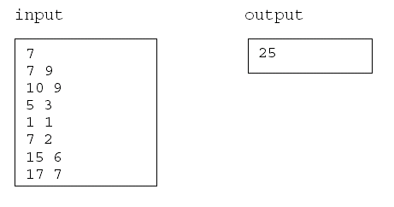
输入输出
输入：n+1行。第一行是车站数目n。接下来n行是n个点的横纵坐标
输出：所求方案下两点间的最大距离

Slide 5
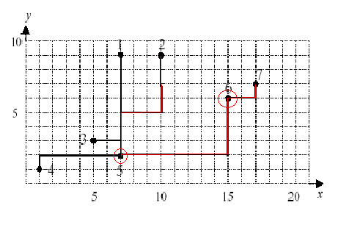
例子

Slide 6
问题规模
车站数目N：2<=N<=500
点的坐标：<=5000
数据规模很大

Slide 7
暴力算法
先穷举所有中心的选法：O(n²)
对每种中心的选法，穷举两个点之间的距离，找最大值：O(n²)
所有最大值的最小值就是答案
复杂度：O(n⁴)
500⁴，难以忍受

Slide 8
考虑单中心情况
暴力算法是O(n³)
可以在O(n²)内完成：
  穷举中心的选法
  对每种选法，遍历每个点，记录到中心的最大距离r1和次大距离r2
  则min(r1+r2)为所求
  时间代价：O(n²)

Slide 9
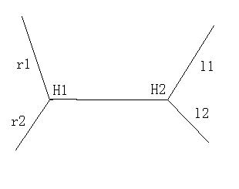
两个中心的情况
如果我们知道了两个中心H₁和H₂（距离为d₁₂），以及连到H₁的点的最大距离r₁和次大距离r₂，以及连到H₂的点的最大距离l₁和次大距离l₂，则任意两点之间的最大距离是：
max(r₁+d₁₂+l₁，r₁+r₂，l₁+l₂)
如何在O(n)时间内得到r₁,r₂,l₁,l₂？

Slide 10
一个自然的想法
遍历每个点，计算它到H1、H2的距离d1、d2
  若d1<d2，连到H1，更新r1，r2
  否则，连到H2，更新l1，l2
时间复杂度O(n)，但是是错误的！
  不能根据d1和d2来判断该点连到H1还是H2
  看例子

Slide 11
换个角度看
设取到d(H₁, p₁) = r₁的点为p₁，则所有 d(H₁,q)>r₁的点q必然都连到了H₂上
若存在某一点s满足d(H₁, s) < r₁但s连到了H₂上，我们来证明可以把这个点连到H₁上而不增加两点间的最远距离。
改动后，可能影响三项：r₁+r₂，l₁+l₂ ，r₁+d₁₂+l₁。后两项会使最大距离减小，我们只考虑第一项

Slide 12
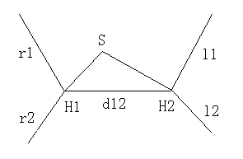
易知只有当d(H₁, s) > r₂的时候才可能通过r₁+r₂这个部分影响最远距离。但因为
r₁+d₁₂+l₁>=r₁+d₁₂+d(H₂,s)>=r₁+d(H₁,s)
所以这一部分总是小于r₁+d₁₂+l₁的。这样改变不会使最大距离增大。

Slide 13
于是，在确定了两个中心H1和H2后，我们只需要再确定连到H1的距离最远的点就可以了
如果我们在确定了H1之后，把各个点按照对H1的距离排序，然后按降序遍历各个点，则r1、r2、l1、l2均可以在常数时间内得到
算法的复杂度是O(n³)

Slide 14
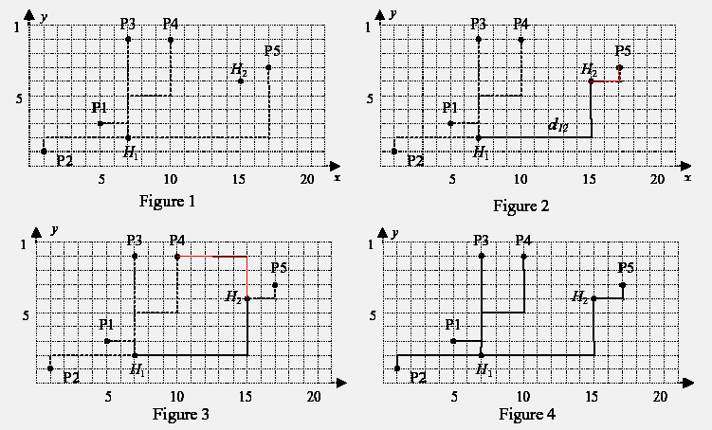

Slide 15
实现时注意问题
题目中没说两个车站不能重合，所以要考虑两个车站重合的情况。可以用O(n²)单独计算
测试数据时限要求很严，大家可以想想有没有更好的算法，或者这个算法有没有什么可以优化的地方。

Slide 16
Thank You

